Slide 1
PORTFOLIO
ASOポップカルチャー専門学校
ゲーム・CG・アニメ科ゲーム専攻
プログラマー
橋本 大輝

Slide 2

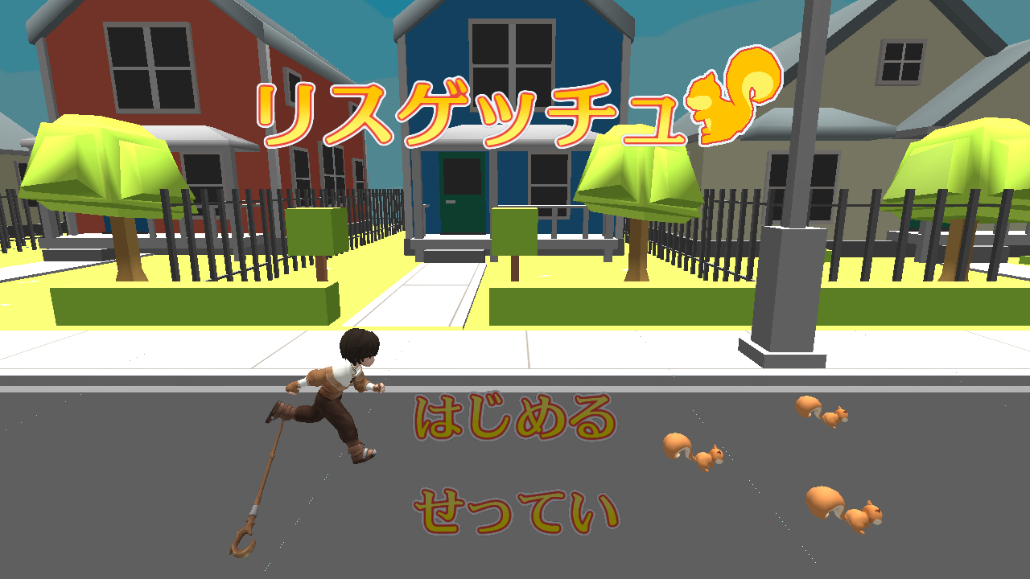

就職活動のために、初めてゲームエンジンを使用せず
制作した作品です。
町中を逃げ回るリスを網を使い捕獲する１人プレイ用の
ゲームです。
α版、β版と段階を踏み各バージョンでレビューをもら
うことにより自分では気づけない細かな部分を修正しなが
ら制作しました。
またステージ制作やリスの配置にはUnityを使用しXML
として書き出し、読み込むことで簡単にステージの量産が
できるようにしてあります。
製作期間
プラットフォーム使用使用言語
使用ライブラリ
制作人数
制作期間
ジャンル
PC
Ｃ＋＋
ＤＸライブラリ
プログラマー１人
2021/10～202
３Dアクション
紹介動画URL
QR
urlurlurlurlurlurlurlurl
Notes:
QR仮置き
完成していないので期限がまだ

Slide 3
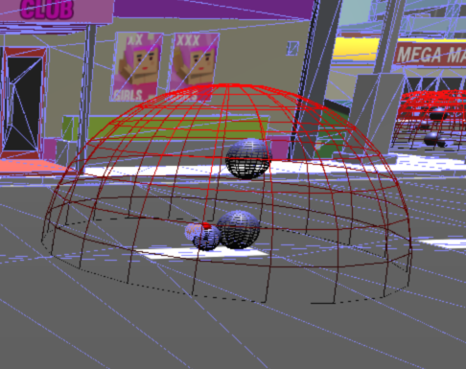
リスの行動
リスのStateパターン
決められたルートを巡回
リスの行動制御をStateパターンを使用し実現しています。
リスの基底クラスである が関数ポインタを保持しており
継承先で登録する関数を変える仕組みになっているため、今後動物の
種類を増やす際も既存のコードを変更せず作成することができるよう
になっています。
AnimalClass
プレイヤー発見
一定時間逃走
いない
一定時間経過
いる
近くにプレイヤーがいる
リスが逃げる際に壁に走り続けたり、段差に引っかかることがないように
危機感知用の当たり判定を置き感知した危機に応じて進路を変更したり、
ジャンプすることができるようになっています。
危機感知用コリジョン

Slide 4
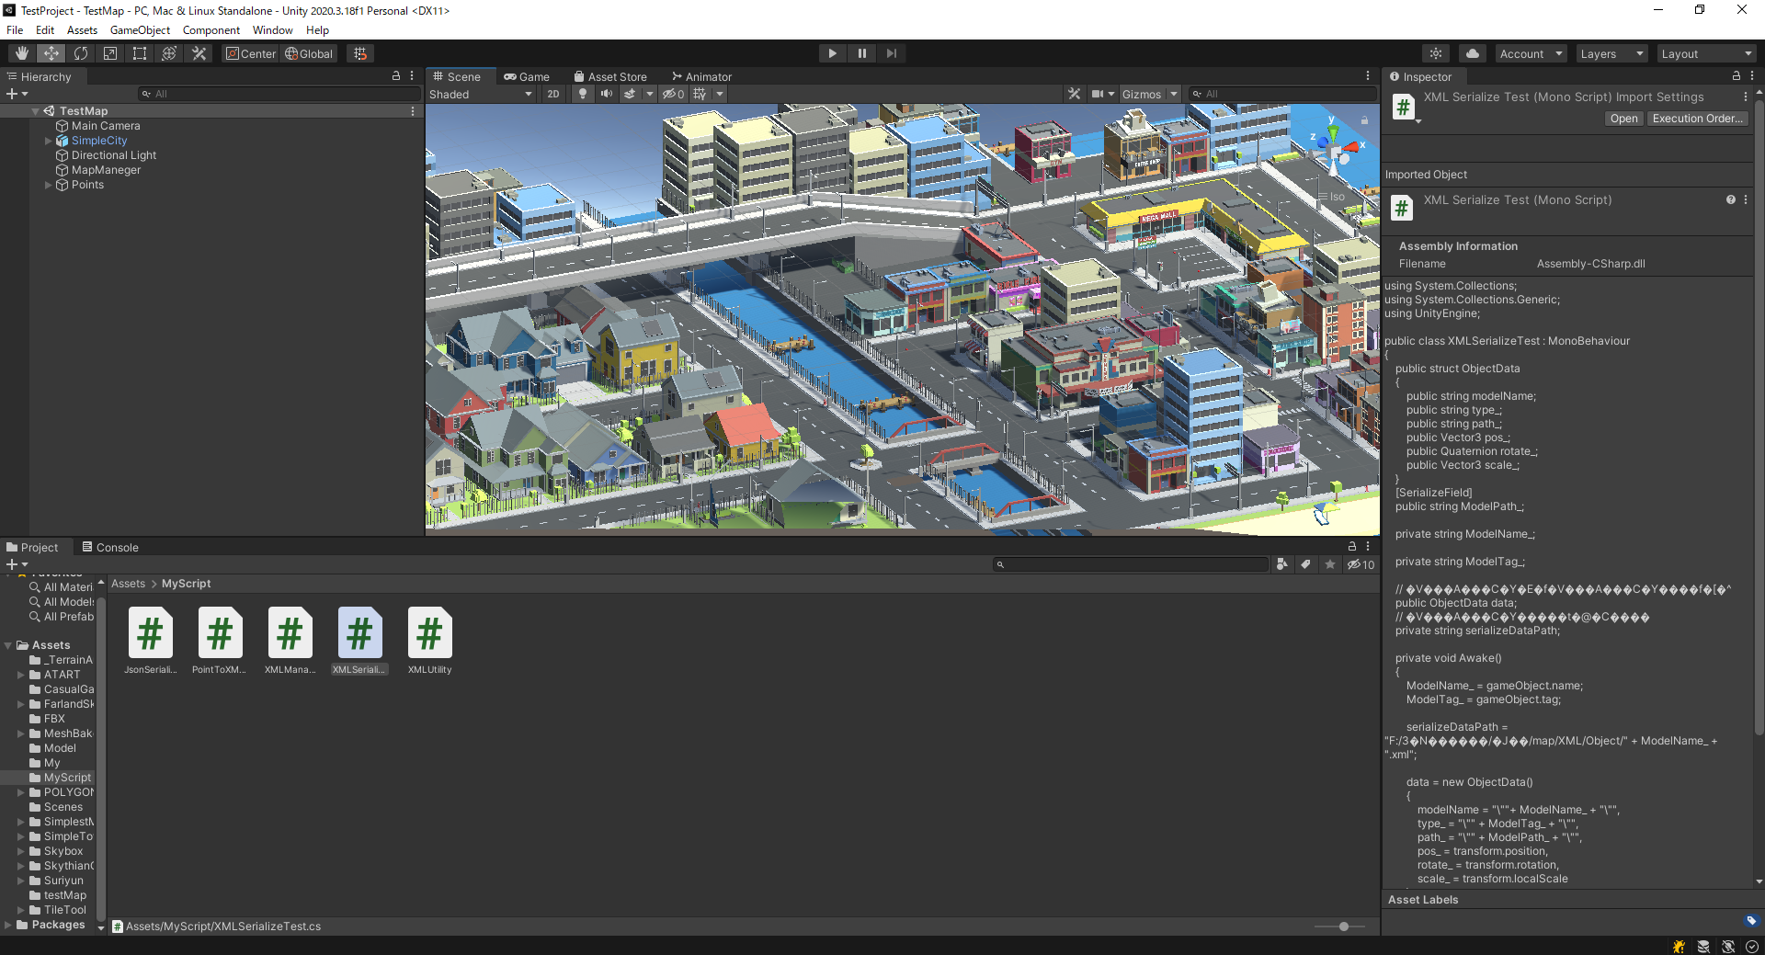
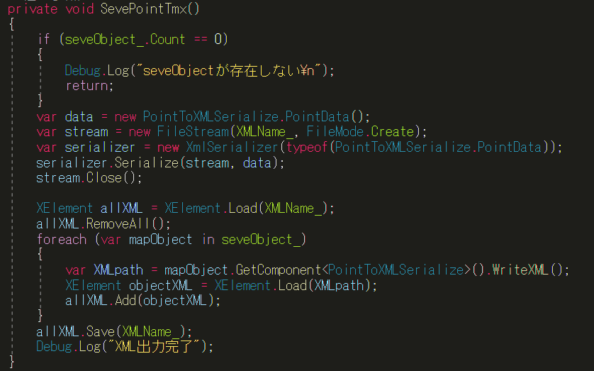
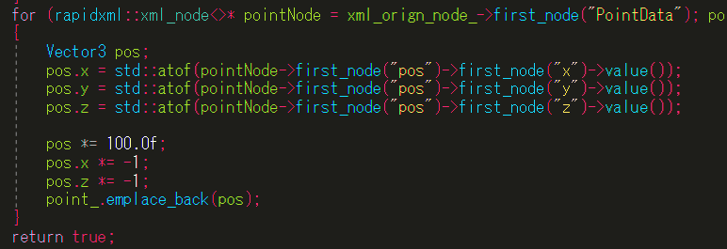
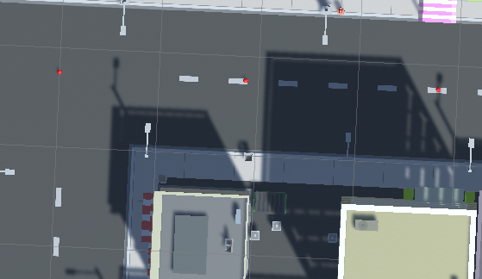
ステージ作成
ステージ制作画面
Unity
３Dのマップ制作ツールとして を使用しています。
リスの巡回ポイント、ステージの配置位置を から
XML形式で書き出すためにスクリプトを作成しました。
またDXライブラリで読み込む際、 との座標系の違い
を考慮し読み込むクラスを作成しました。
Unity
Unity
XML書き出し部スクリプト
C＋＋側読み込み部分
赤丸がリス巡回ポイント
上の１がDXライブラリ上の１００になる
とDXライブラリでは、XとZが反転しているため修正
UnityEditor
Unity

Slide 5
授業作品

Slide 6
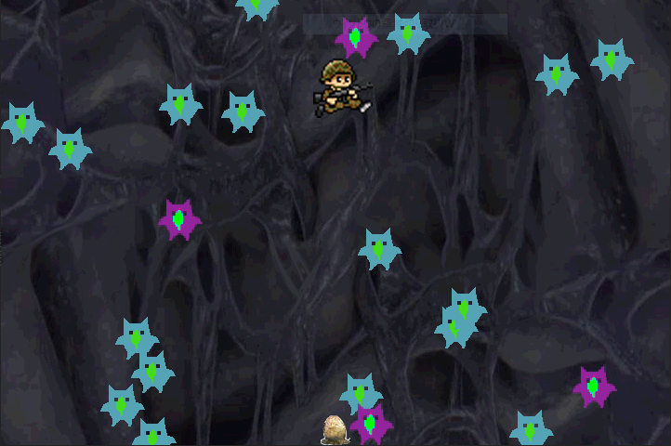
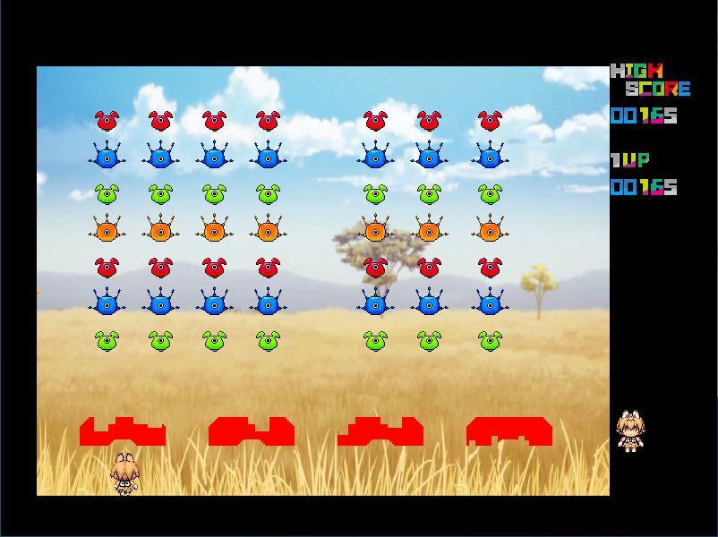
１年次
製作期間
製作時期
使用言語
使用ライブラリ
１年前期
Ｃ言語
ＤＸライブラリ
初めて製作した作品です。
ＤＸライブラリを使用し描画や移動処理など基本的なことを学びました。
背景画像を２枚描画することにより違和感のないスクロールを実現しています。
製作期間
製作時期
使用言語
使用ライブラリ
１年前期
Ｃ言語
ＤＸライブラリ
配列を使用し敵を管理しています。
for文を使用し、敵を単体ではなく集団で行動させています。
トーチカの画像を動的に変更することにより弾の当たった個所から崩れるようになっています。

Slide 7
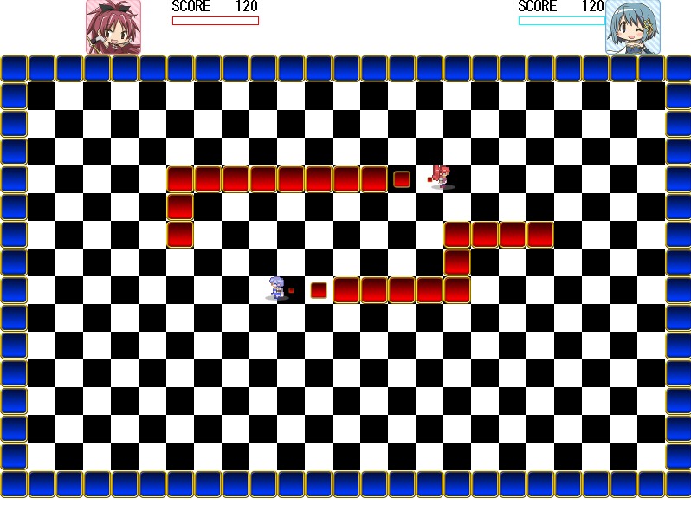
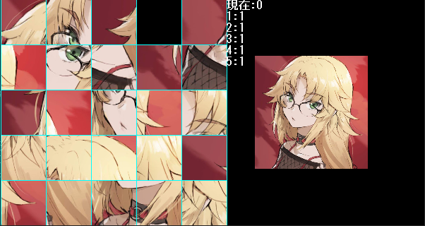
製作期間
製作時期
使用言語
使用ライブラリ
１年前期
Ｃ言語
ＤＸライブラリ
Playerの情報を構造体で作成し２人でのプレイを可能にしました。マス目での当たり判定をとるために現在座標をマス目に変換する方法を学びました。単方向リストを作成しリプレイを実装しました。
製作期間
製作時期
使用言語
使用ライブラリ
１年前期
Ｃ言語
ＤＸライブラリ
元の画像を分割して表示し、クリア不能にならないようシャッフルしています。分割数を変更でき、データの格納のために配列を動的に確保しています。パズルを解くためのアルゴリズムを考えしオートクリアが実装されています。

Slide 8
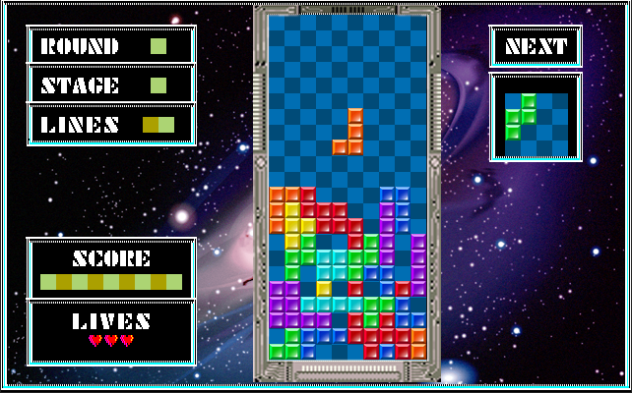
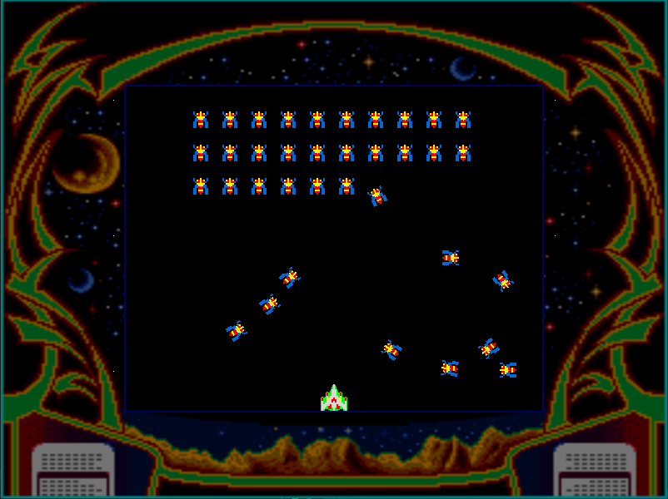
製作期間
製作時期
使用言語
使用ライブラリ
１年前期
Ｃ言語
ＤＸライブラリ
夏休みの課題として短期間で製作しました。
１年前期で学んだ技術や手法を使い製作しました。
製作期間
製作時期
使用言語
使用ライブラリ
１年後期
Ｃ＋＋
ＤＸライブラリ
初めてC＋＋で製作した作品です。
言語の基礎的な部分や、デザインパターンを学びました。移り変わる敵の行動を制御するために パターンを使用しシーンを管理しているクラスに パターンを使用しています。
State
Singleton

Slide 9
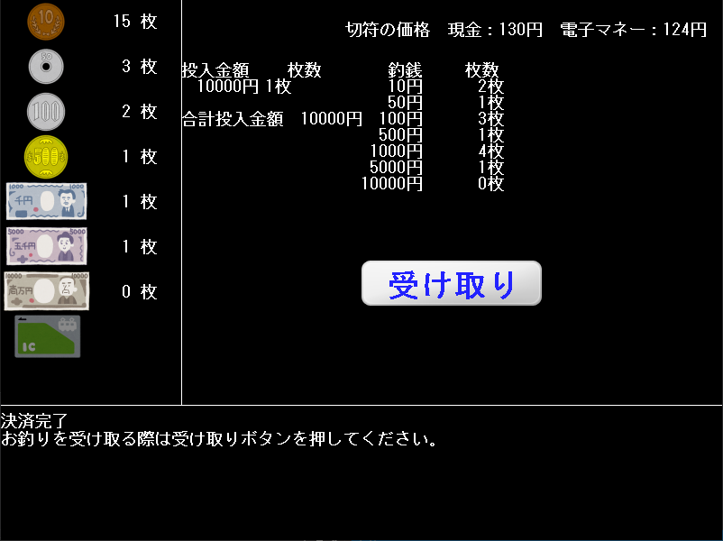
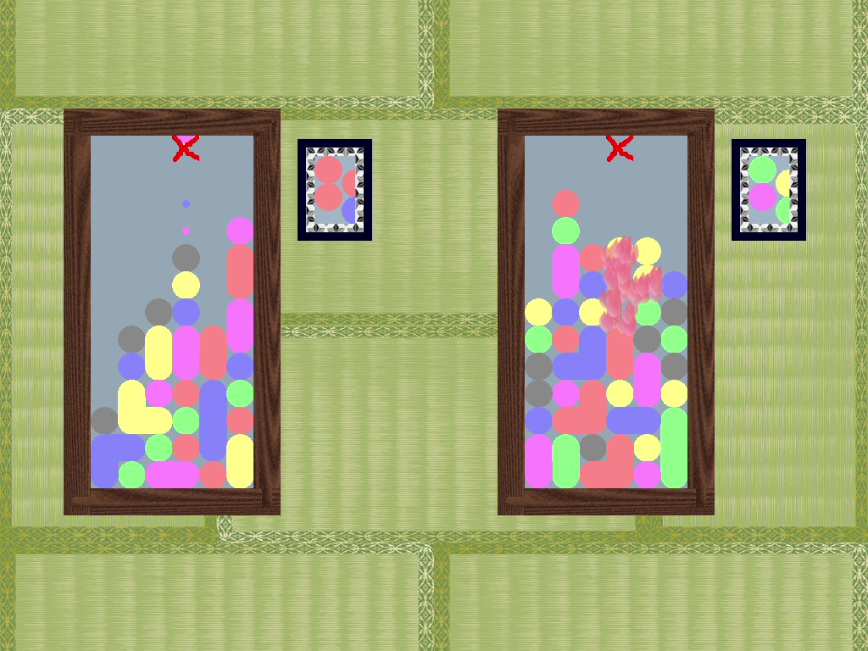
２年次
製作期間
製作時期
使用言語
使用ライブラリ
２年前期
Ｃ＋＋
ＤＸライブラリ
C＋＋の理解をより深める目的で製作しました。
オブジェクト指向におけるカプセル化を意識し
製作しました。
製作期間
製作時期
使用言語
使用ライブラリ
２年前期
Ｃ＋＋
ＤＸライブラリ
ぷよがいくつ繋がっているかの判定をラムダ式を使用した再起関数によって実現しています。
プレイした際の気持ちよさを追求するために、ぷよが着地した際にぷよーんとさせたり、消える際に を使用したエフェクトを描画しています。
Effekseer

Slide 10
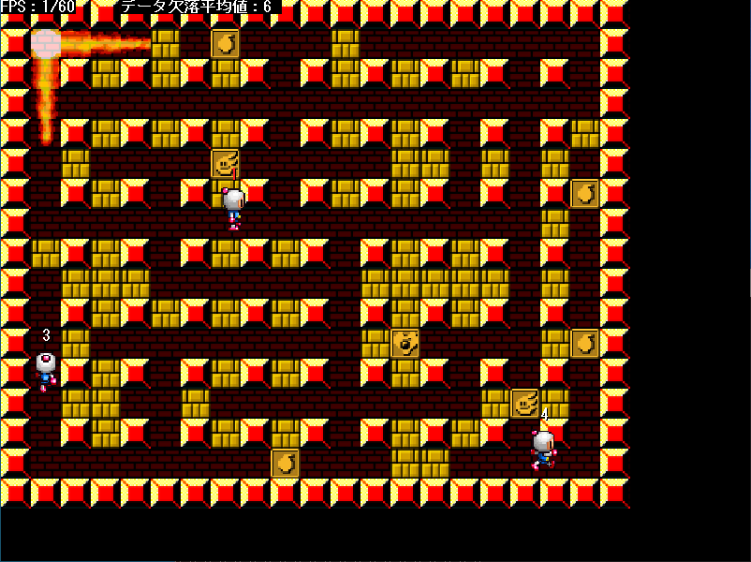
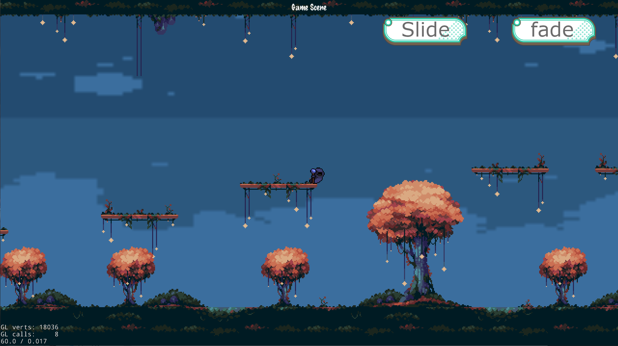
製作期間
製作時期
使用言語
使用ライブラリ
２年後期
Ｃ＋＋
ＤＸライブラリ
ネットワークで通信を行い複数人プレイを実現しています。遅延がなるべく発生しないようにデータを１ビット単位で格納したり、送信や受信をする処理はスレッドを切り離しマルチスレッド化しています。また不正なデータを認識しはじいています。
製作期間
製作時期
使用言語
使用ライブラリ
２年後期
Ｃ＋＋
Cocos2d-x
Cocos2d-x
を使用し始めて 対応のゲームを制作しました。日本語の解説サイトが少なく、チームメンバーと協力し英語や中国語のサイト、実際のソースコードをもとにゲームエンジンを理解していきました。動作確認のためにエミュレーターを利用しました。
Android

Slide 11
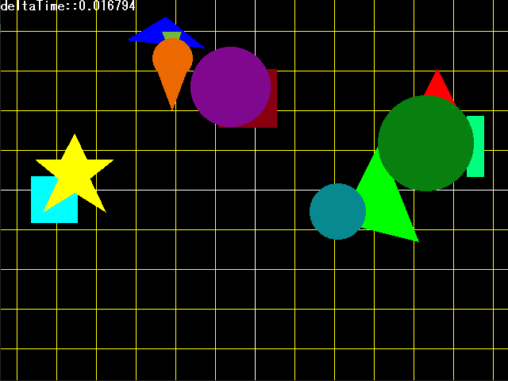
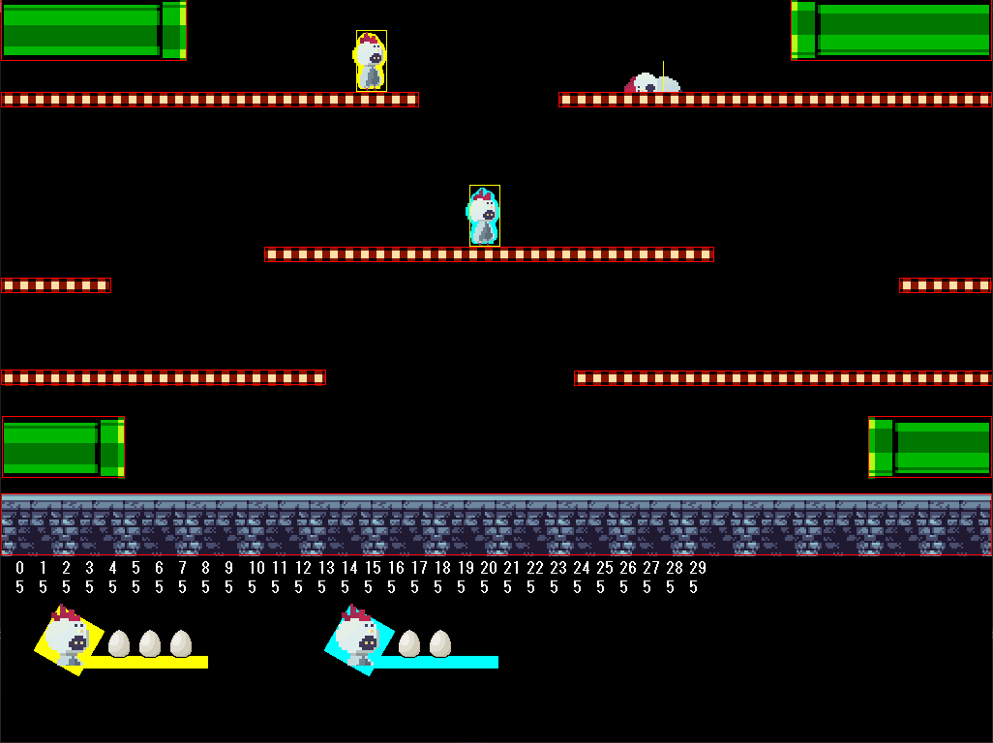
３年次
製作期間
製作時期
使用言語
使用ライブラリ
３年前期
Ｃ＋＋
ＤＸライブラリ
継承を意識し様々な形の当たり判定をまとめて処理できるように制作してあります。
製作期間
製作時期
使用言語
使用ライブラリ
３年前期
Ｃ＋＋
ＤＸライブラリ
Player
の状態遷移先を外部に持つことによって後から変更する際にコードを変更しなくて良いように作成しました。リングバッファを実装しコマンド入力による必殺技が出せるようになっています。

Slide 12
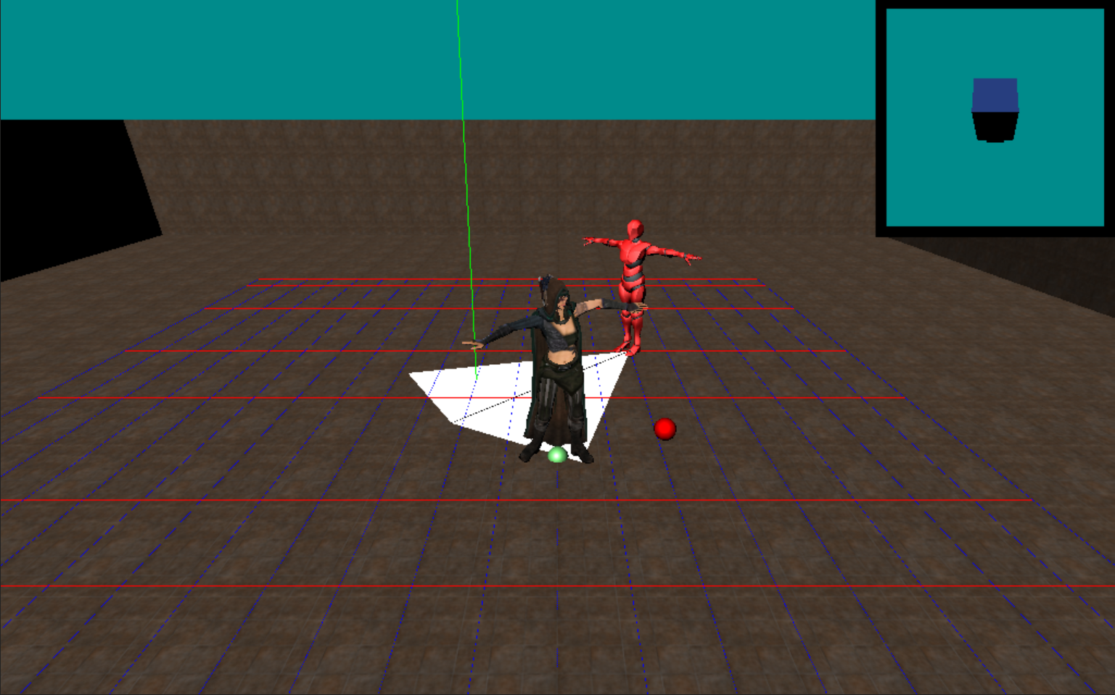
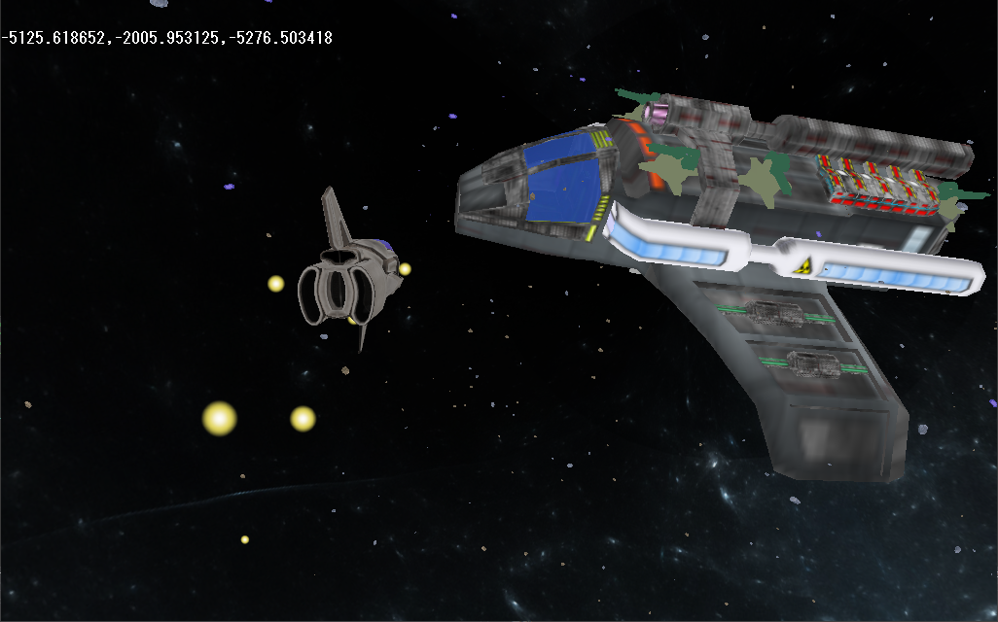
製作期間
製作時期
使用言語
使用ライブラリ
３年後期
Ｃ＋＋
ＤＸライブラリ
始めてエンジンを使わずに作成した作品です。モデルの表示、アニメーションの確認ができます。この作品を制作することによって基本的な３Dゲームの作成のため基本的なの知識を得ることができました。
製作期間
製作時期
使用言語
使用ライブラリ
３年後期
Ｃ＋＋
ＤＸライブラリ
３D空間上の回転を理解することを目的として作成しました。 を使用しジンバルロックが発生しないようにしました。又ボスにつけたタレットの位置制御のために親回転、子回転を意識し実装しました。
Quaternion

Slide 13
Thank you

